Slide 1
目標達成シート

Slide 2
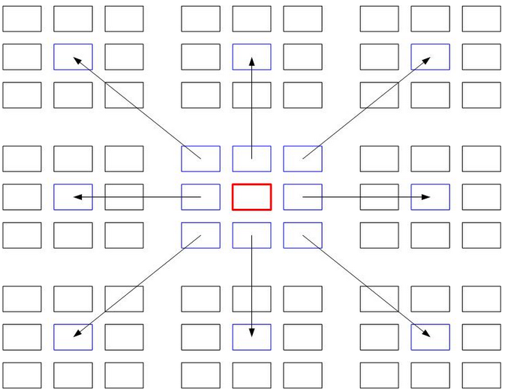

Slide 3
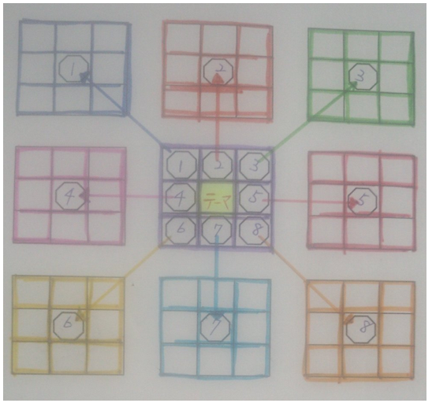

Slide 4
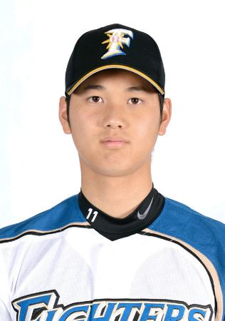
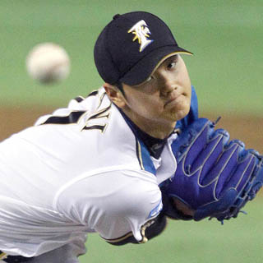
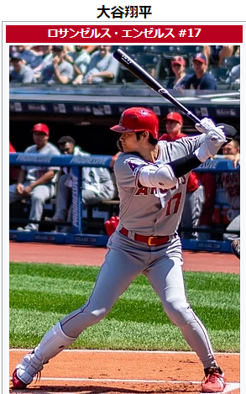
おおたに しょうへい
大谷 翔平

Slide 5
大谷 翔平
高校時代の
目標達成シート

Slide 6
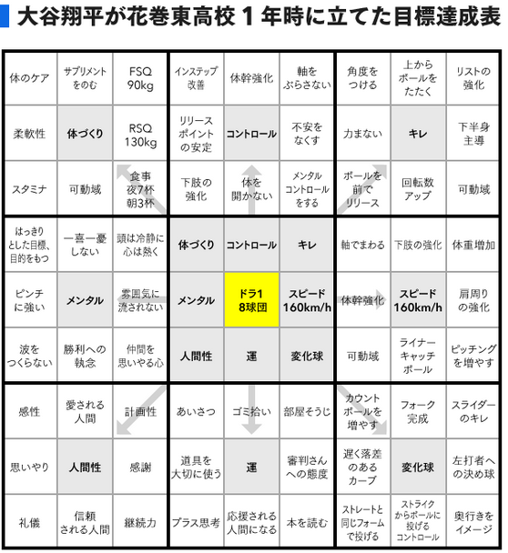

Slide 7
１ 大きな目標が中心にある
２ その目標を達成させるために
８つのやるべき事がある
３ ８つのやるべき事ひとつひとつに
具体的に実践する８つがある

Slide 8
目標に向かって
一生懸命がんばる人は
素直にかっこいいと思う

